Slide 1
আজকের ক্লাশে সবাইকে স্বাগতম

Slide 2
পলাশ চক্রবর্তী
সহকারী শিক্ষক(কম্পিউটার)
চিতোষী আর.এম উচ্চ বিদ্যালয়
শাহরাস্তি, চাঁদপুর।
মোবাইলঃ ০১৮৩৬৮১৫৬৮৭
ই-মেইলঃ palashd2k66@gmail.com

Slide 3
বাংলাদেশের ইতিহাস ও বিশ্বসভ্যতা
শ্রেণিঃ নবম
অধ্যায়ঃ একাদশ
সময়ঃ ৫০মিনিট
তারিখঃ ১৯/০৩/২০২০ ইং
11:16:25 PM

Slide 4
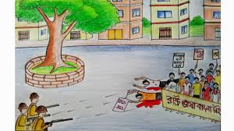
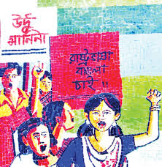
ছবিগুলোর দিকে লক্ষ্য করঃ

Slide 5
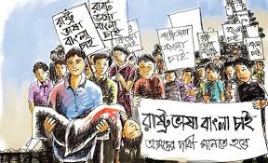
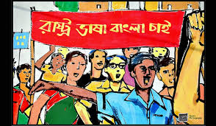
ছবিগুলোর দিকে লক্ষ্য করঃ

Slide 6
ভাষা আন্দোলন

Slide 7
এই পাঠ শেষে শিক্ষার্থীরা .........
ভাষা আন্দোলনের পটভূমি বর্ণনা করতে পারবে;
ভাষা আন্দোলনের তাৎপর্য ব্যাখ্যা করতে পারবে;
শহিদ দিবস ও আন্তর্জাতিক মাতৃভাষা দিবসের গুরুত্ব ব্যাখ্যা করতে পারবে।

Slide 8
এসো একটি ভিডিও দেখিঃ

Slide 9
একক কাজ
১। ‘উর্দুই এবং উর্দুই হবে পাকিস্তানের একমাত্র রাষ্ট্রভাষা’- ঘোষনাটি কার?
২। উক্ত ঘোষণাটি কত তারিখে দেয়া হয়?

Slide 10
১৯৫২ সালের ২৬ শে জানুয়ারি ঢাকার পল্টন ময়দানে জনসভায় মোহাম্মদ আলী জিন্নাহর ঘোষণাটি পুনরাবৃত্তি করেন পাকিস্তানের নতুন প্রধানমন্ত্রী খাজা নাজিমুদ্দীন।

Slide 11
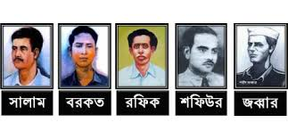
২১শে ফেব্রুয়ারি থেকে ১৪৪ ধারা জারি করা হয়। সভা, সমাবেশ , মিছিল এক মাসের জন্য নিষিদ্ধ করা হয়। ১৪৪ ধারা ভঙ্গ করে ছাত্র সমাজ মিছিল করলে পুলিশ গুলি নিক্ষেপ করলে সালাম, বরকত, রফিক, জব্বারসহ নাম না জানা আরো অনেকে শহিদ হন।

Slide 12
১৯৯৯ সালের ১৭ই নভেম্বর প্যারিসে ইউনেস্কোর অধিবেশনে ২১শে ফেব্রুয়ারিকে ‘আন্তর্জাতিক মাতৃভাষা দিবস’ হিসেবে ঘোষণা করা হয়।

Slide 13
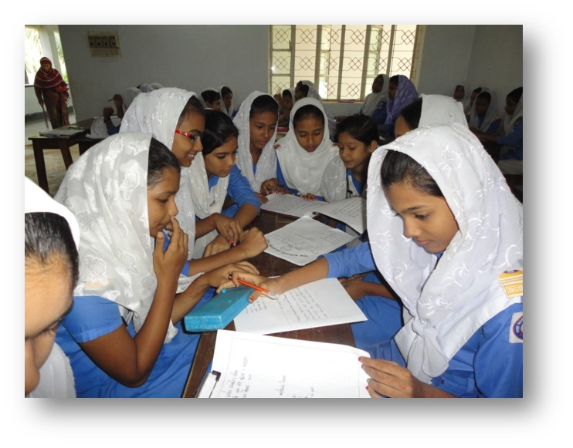
দলগত কাজ
ভাষা আন্দোলনে রাজনৈতিক গুরুত্বগুলো চিহ্নিত কর।

Slide 14
মূল্যায়ন
কত সাল থেকে ২১ শে ফেব্রুয়ারী সারাবিশ্বে আন্তর্জাতিক মাতৃভাষা দিবস হিসেবে পালন করা হয়?
উঃ ২০১০ সাল থেকে
কত তারিখে শহীদ মিনার নির্মাণ করা হয় ?
উঃ ২৩ শে ফেব্রুয়ারী

Slide 15
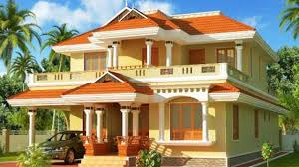
বাড়ির কাজ
ভাষা আন্দোলনে নারী সমাজের ভূমিকা ব্যাখ্যা কর।

Slide 16
সবাইকে ধন্যবাদ

